Slide 1
Муниципальное автономное дошкольное образовательное учреждение детский сад №3 г. Курганинска.
Тема: « Заходите в гости к нам ,будем рады мы гостям»
Выполнила воспитатель Антонец Л.А

Slide 2
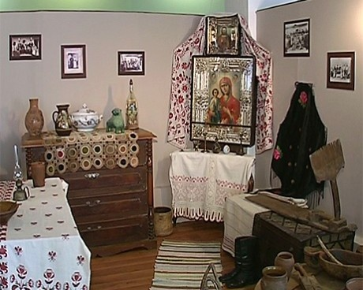
Фото родных на стене

Slide 3
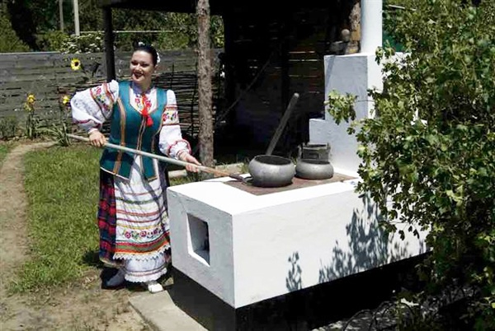
Казачки занимались ткачеством, прядением, готовили пищу.

Slide 4
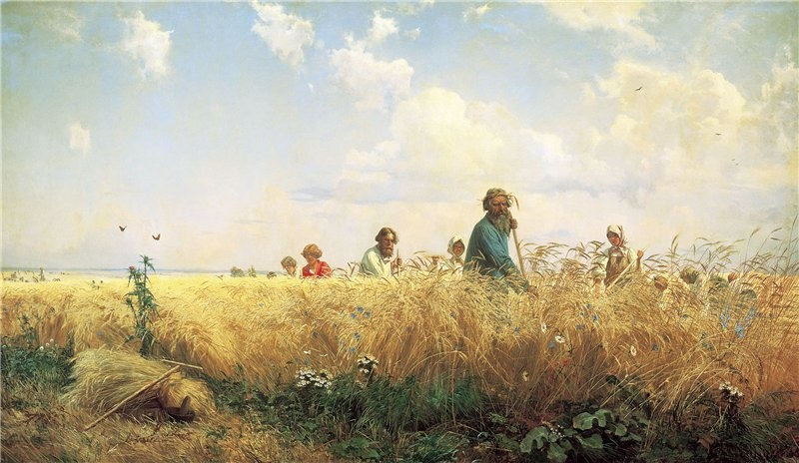
Казаки занимались сельским хозяйством (выращиванием пшеницы, ржи, овса, проса, гречихи).

Slide 5
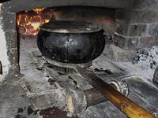
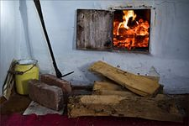
Неотъемлемыми предметами домашней утвари были ухват, кочерга. Ухват служил для снятия с печи горячих чугунов.

Slide 6
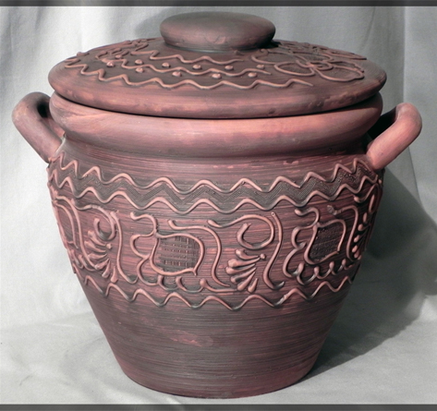
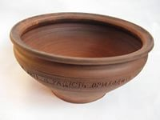
макитры

Slide 7
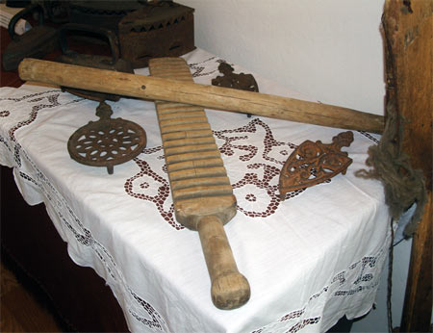
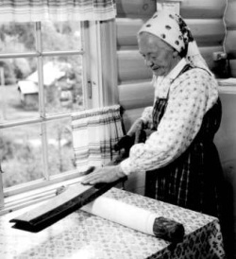
рубель

